Slide 1


Universitatea Politehnica din București
Facultatea Automatica și Calculatoare
Master in Stiința Datelor
Page 01
Predicția prețului smartphone-urilor pe platforma eMAG.
Lo Mama
Alberto Radu
-
Prof: Mihai Dascălu
Proiect: IAPD

Slide 2
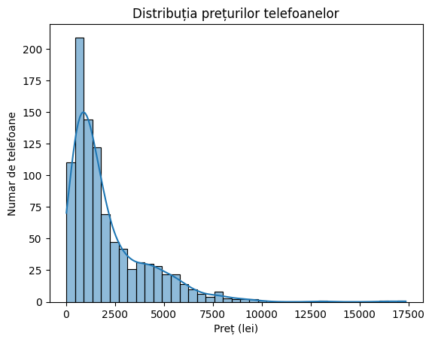
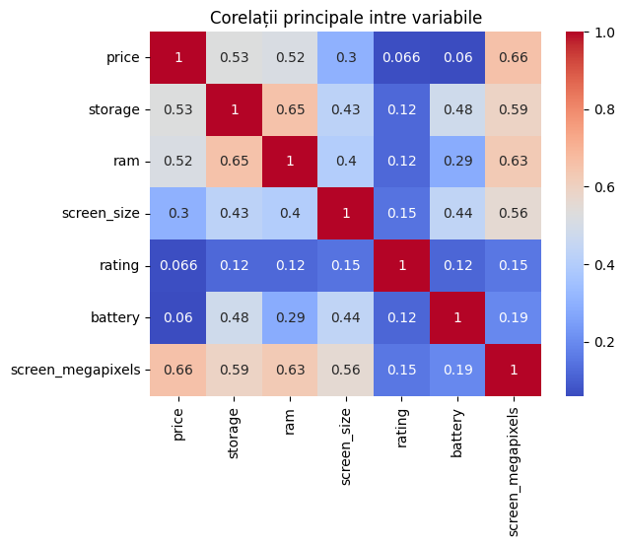

Analiza rezultatelor
Page 02
Distribuția prețurilor telefoanelor este puternic asimetrică pozitiv, cu majoritatea valorilor concentrate sub 3000 lei și o coadă lungă spre prețuri foarte mari (peste 10 000 lei), ceea ce indică existența unor modele premium rare.
Matricea de corelație arată că prețul este moderat corelat cu memoria internă (0.53), RAM-ul (0.52) și numărul de megapixeli (0.66).
Corelația dintre preț și dimensiunea ecranului este mai slabă (0.30).
Se observă o corelație puternică între RAM și storage (0.65).
Corelatia preț–RAM evidențiază o tendință ascendentă, telefoanele cu mai mult RAM având, în general, prețuri mai mari.

Slide 3

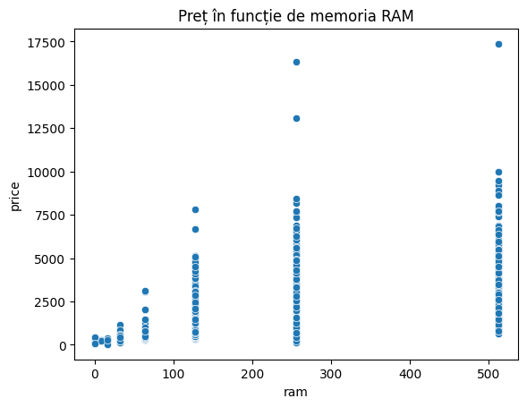
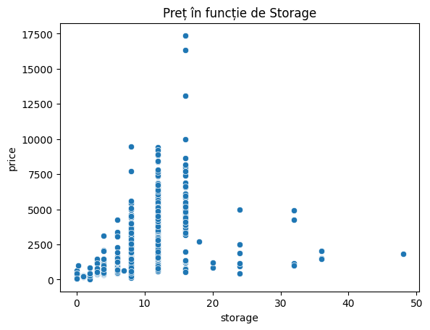
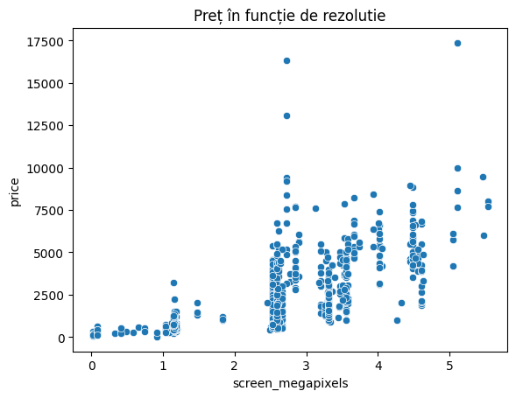
Analiza relațiilor dintre preț și caracteristici
Page 03
Graficul preț–RAM indică o relație pozitivă clară, telefoanele cu mai mult RAM având, în general, prețuri mai ridicate.
În cazul preț–storage, se observă o tendință ascendentă moderată..
Graficele evidențiază prezența unor valori extreme, corespunzătoare modelelor premium.
Relația dintre preț și rezoluția ecranului (megapixeli) este vizibil pozitivă.
Pentru valori mici ale specificațiilor, prețurile sunt concentrate într-un interval redus.
În concluzie, prețul crește odată cu performanța hardware, însă variația ridicată arată că brandul și alte specificații joacă un rol important.

Slide 4
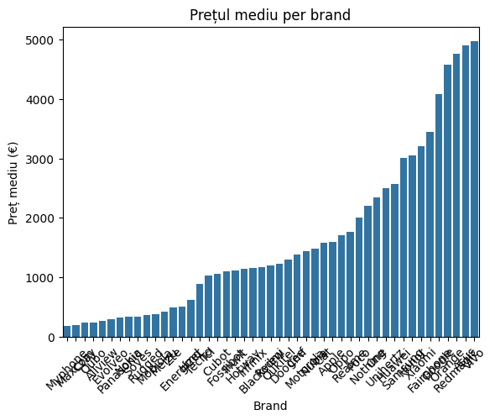
Analiza prețului mediu per brand
Page 04
Diferențe semnificative între prețurile medii ale telefoanelor în funcție de brand.
Brandurile din zona inferioară a graficului oferă prețuri medii reduse.
În zona mediană se află branduri cu prețuri moderate.
Brandurile din partea superioară prezintă cele mai mari prețuri medii.
Segmentare clară a pieței.

Slide 5

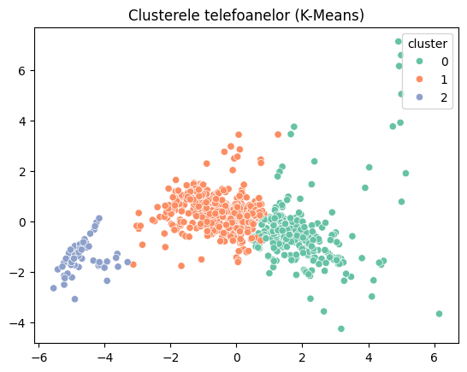
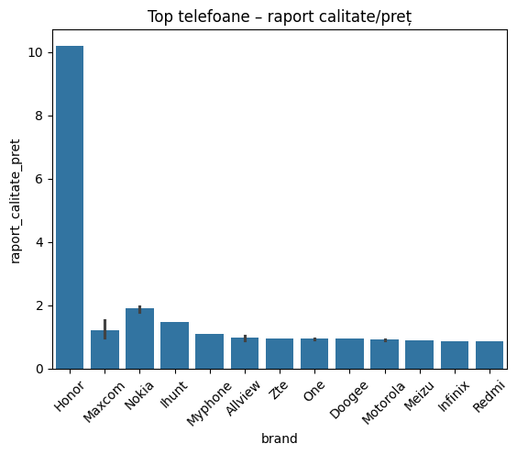
Top 10 telefoane cu cel mai bun raport calitate/preț
Page 05
Graficul evidențiază 3 clustere distincte de telefoane obținute cu algoritmul K-Means.
Graficul compară brandurile de telefoane în funcție de raportul calitate/preț.

Slide 6
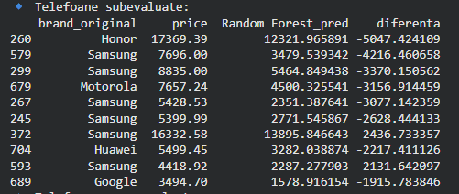
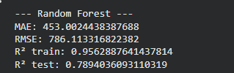
Evaluare performanță model Random Forest
Page 06

Slide 7
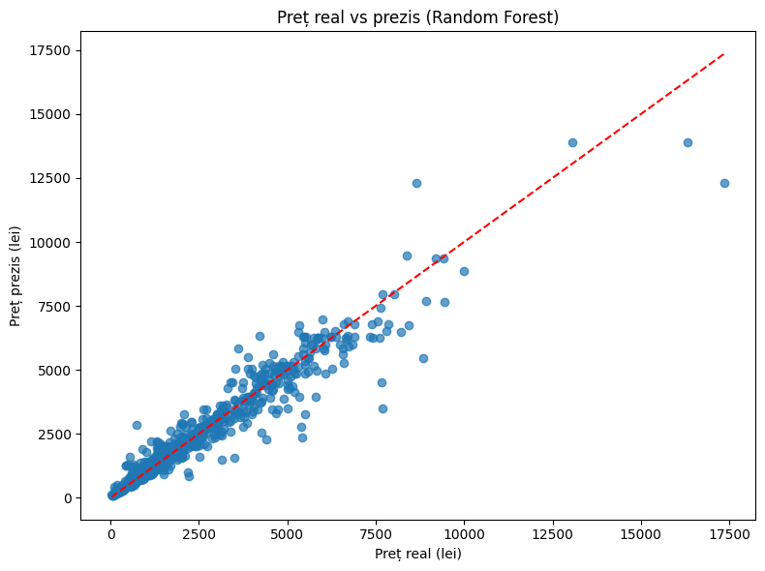
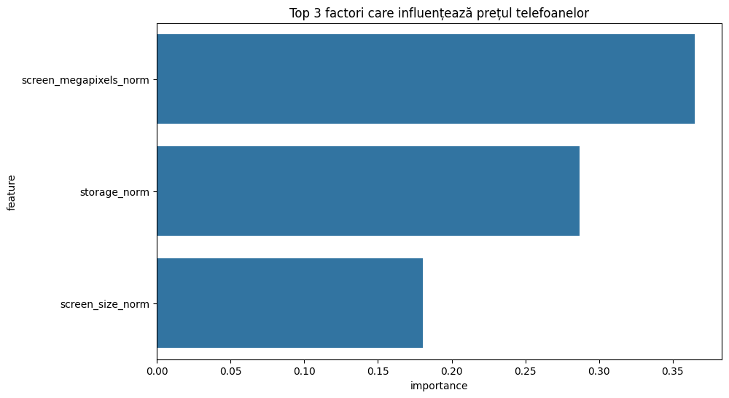
Evaluare performanță model Random Forest
Page 07

Slide 8
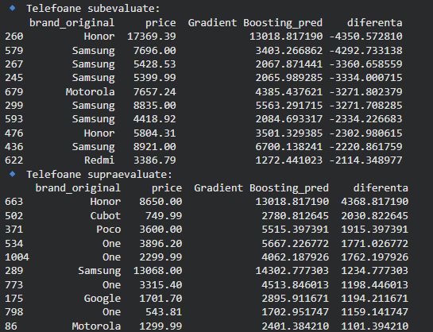

Evaluare performanță model Gradient Boosting
Page 08

Slide 9
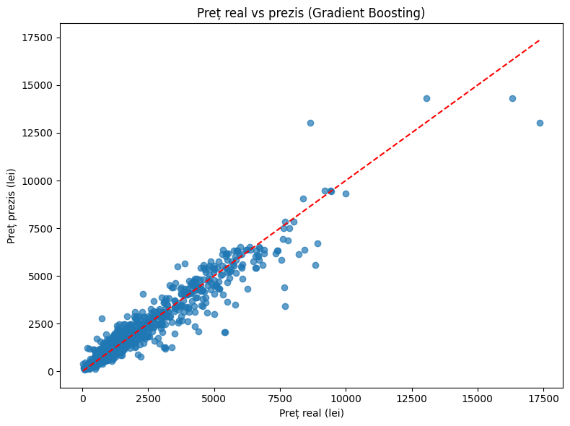
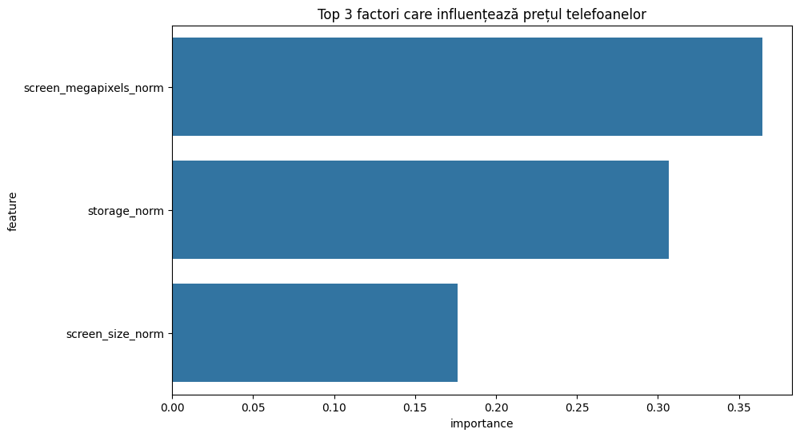
Evaluare performanță model Gradient Boosting
Page 09

Slide 10

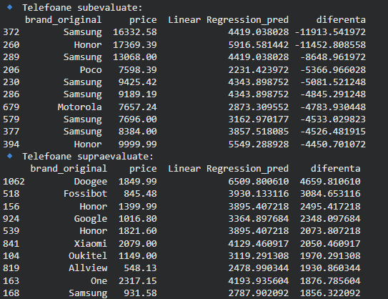
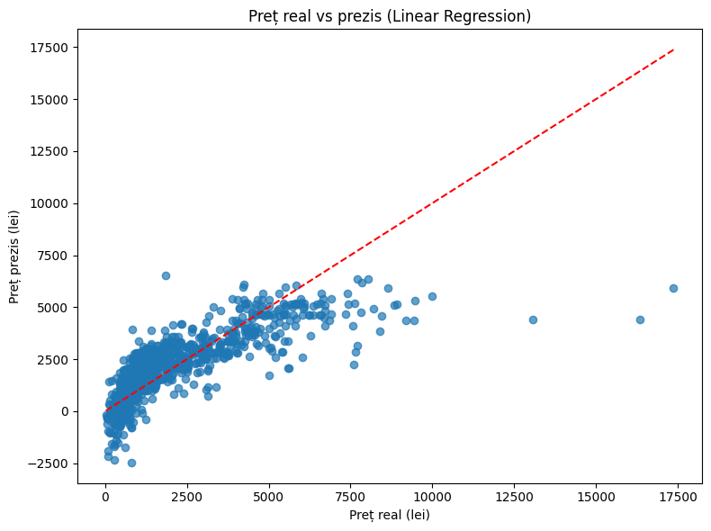
Evaluare performanță model Linear Regression
Page 10

Slide 11

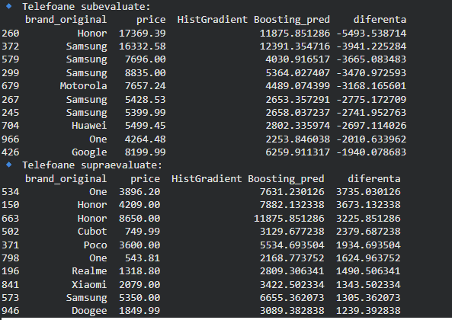
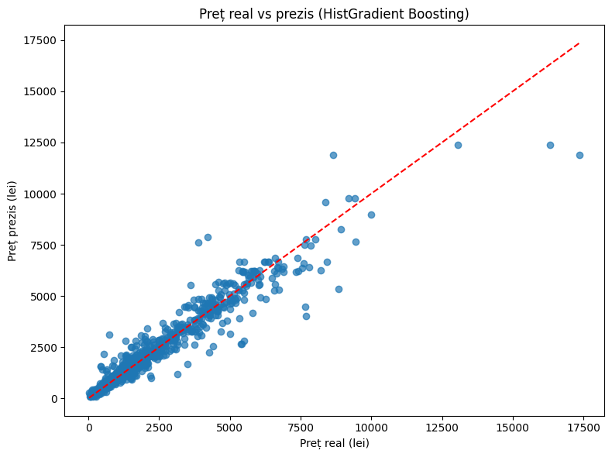
Evaluare performanță model HistGradient Boosting
Page 11

Slide 12
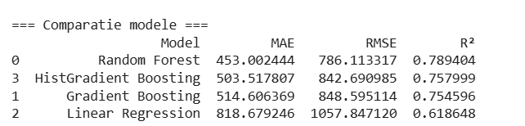
Comparație modele
Page 12
Random Forest obține cele mai bune rezultate, având cea mai mică eroare (MAE, RMSE) și cel mai mare R² pe setul de test (~0.79).
Diferența dintre R² train și test la Random Forest indică un ușor overfitting, dar cu o bună capacitate de generalizare.
HistGradient Boosting și Gradient Boosting au performanțe apropiate, cu R² test ≈ 0.75–0.76.
Aceste modele sunt robuste, dar nu depășesc acuratețea Random Forest.
Regresia liniară are cele mai slabe rezultate, cu erori mari și R² redus (~0.62).
Rezultatele confirmă existența unor relații neliniare între caracteristici și preț.
Prin urmare, Random Forest este modelul optim pentru predicția prețurilor telefoanelor.

Slide 13
Concluzie
Page 13
Analiza realizată arată că prețul telefoanelor mobile poate fi prezis cu o acuratețe ridicată atunci când sunt utilizate modele de machine learning neliniare.
Modelul Random Forest, ales ca model final, reușește să explice aproximativ 79% din variația prețurilor pe date nevăzute (R² test ≈ 0.79), cu o eroare medie de aproximativ 450 unități monetare. Acest lucru indică faptul că predicțiile sunt fiabile și utile în practică.
Rezultatele sugerează că:
caracteristicile tehnice (performanță, specificații, brand etc.) influențează semnificativ prețul;
relația dintre caracteristici și preț este complexă, motiv pentru care modelele simple nu sunt suficiente;
modelul poate fi folosit pentru:
estimarea prețului corect al unui telefon nou,
detectarea telefoanelor subevaluate și supraevaluate,
sprijinirea deciziilor comerciale (pricing, recomandări).
👉 Concluzie: Predicția prețurilor telefoanelor este realizabilă și relevantă, iar utilizarea Random Forest oferă un instrument eficient pentru evaluarea valorii reale a unui telefon pe piață.

Slide 14

Page 14
MULȚUMIM PENTRU ATENȚIE!
Lo Mama

